Slide 1
R语言教程(五)
——生存分析（Survival Analysis）

Slide 2
目录
1、生存分析的基本概念
2、生存分析主要研究内容
Kaplan-Meier法
log-rank检验
cox比例风险回归模型
3、利用R进行生存分析
4、复现SCI论文中的生存分析
5、TCGA数据生存分析

Slide 3
一、生存分析的基本概念

Slide 4
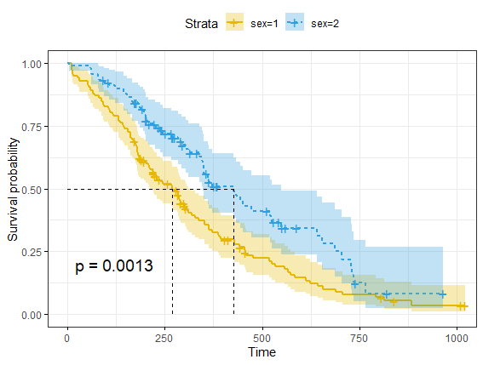
生存分析
生存分析（survival analysis）是将事件的结果（终点事件）和出现这一结果所经历的时间结合起来分析的一种统计分析方法。
在医学研究中，生存分析是一类非常重要的统计方法，它主要的目的是对生存率和时间进行建模，计算患者在特定时间段内生存的概率，主要用于评估治疗的效果和疾病的危险程度。其主要特点就是考虑了每个观测出现某一结局的时间长短。

Slide 5
基本概念
生存时间（Survival time）
生存时间：一般指从起始事件到终止事件所经历的时间，例如患某疾病的患者从发病到死亡的时间。
生存事件（Survival event）
生存事件（失效事件、起始事件）：失效事件一般指死亡事件或终点事件。起始事件是反映生存时间起始特征的事件，如疾病的确诊、治疗开始等。
截尾（Censoring）
指在随访过程中，由于某种原因未能观察到患者的明确结局
（终点事件），可能是失访、退出或终止等，
其生存时间一般以“+”表示。

Slide 6


基本概念
死亡概率（probability of death）：表示某单位时段开始存活的个体，在该时段内死亡的可能性；如年死亡概率。
生存概率（probability of survival）：单位时段开始 时存活的个体，到该时段结束时仍然存活的可能性。

Slide 7
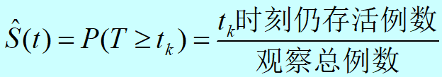
基本概念
生存率（survival rate）： 起始存活的个体经历 t_{k}个单位时间段后仍存活的可能性。生存率又称为累积生存概率（cumulative probability of survival )，它是随着时间的变化而变化着的。
若资料中无删失数据时：
若资料中有删失数据，则须分段计算生存概率，再应用概率乘法定理将分时段的生存概率相乘得到生存率：
（观察对象其生存时间T大于t_{k}的概率）
（故生存率又称累积生存概率）

Slide 8
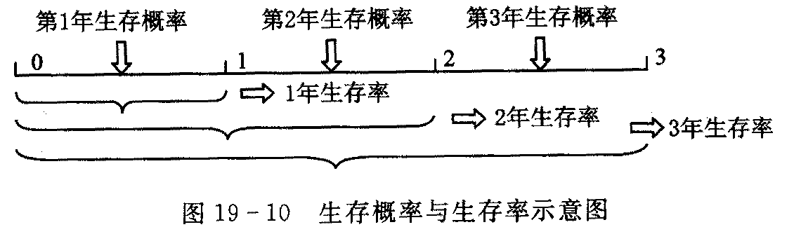
生存概率 VS 生存率
生存概率是针对单位时间而言的。
生存率是针对某个较长时段的，是生存概率的累计结果。

Slide 9
举例
手术治疗50例肺癌病人，术后1，2，3年的死亡数分别为10，10，10例，无截尾数据。试求各年的生存概率和3年生存率。
解： （1）各年生存概率
p₁ = ( 50–10 )/50 =0.80
p₂ = ( 40–10 )/40 =0.75
p₃ = ( 30–10 )/30 =0.67
（2）3年生存率
S(3)=P(T≥3）=(50–30)/50= 0.4 = p₁ × p₂ × p₃

Slide 10
二、生存分析主要研究内容

Slide 11
主要研究内容
描述生存过程
估计生存率及平均存活时间，绘制生存曲线描述生存时间的分布特点。常用方法为Kaplan-Meier法（乘积极限法）、寿命法等非参数法（无需假定生存时间的分布类型）
比较生存过程
比较各样本生存率及其标准误，探讨各总体的生存过程是否有差别。常用方法：log-rank检验，比较两组或多组的生存曲线。
影响生存时间的因素分析
通常以生存时间和结局为应变量，影响因素作为自变量，拟合生存分析模型，探讨影响生存时间的因素。常用方法：cox模型（半参数法）、Weibull分布法等参数法（需假定生存时间的的参数分布类型）。

Slide 12
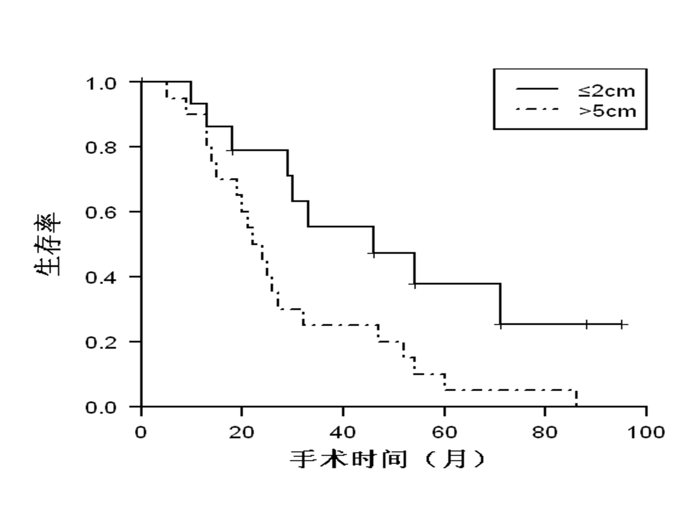

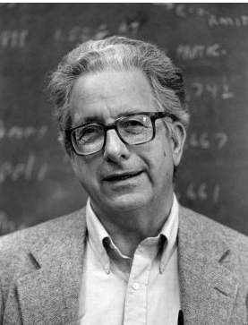
Kaplan-Meier法（乘积极限法）
Kaplan-Meier法由Kaplan和Meier于1958年提出，直接用概率乘法定理估计生存率，故也称乘积极限法（product-limit method），是一种非参数法，适用于小样本或大样本且有精确生存时间的资料。
Edward Kaplan
Paul Meier

Slide 13
Kaplan-Meier法（乘积极限法）
在生存分析中，我们得到的不是单个特定的数值，而是一条曲线，称为生存曲线。曲线对应的函数称为生存函数，用S(t)表示，其定义为：以时间t为横坐标，S(t)为纵坐标，绘制出来的曲线就是生存曲线。
生存曲线具有两个特点：
（1）显然，在观察开始的时候，
所有个体都是存活的，所以S(t=0)=1；
（2）时间越长，生存的概率越小，
所以S(t)是递减的。

Slide 14
Kaplan-Meier法（乘积极限法）
Kaplan-Meier法（简称KM法）的思想就是将S(t)写成一个递推式。
假设我们已经计算出了时间t1的生存函数值S(t1)，我们想要计算时间t2（t2>t1）的生存函数值，那么这个个体必须首先存活过时间t1，再从t1存活到t2，用公式表示：
S(t2) = Prob(从t1存活到t2）× S(t1)
Prob(从t1存活到t2） = 1 - d/n
其中，S(t)是个体生存超过时间t的概率，Prob表示概率；
d代表在t1到t2这段时间内，实际发生了事件的个体数；
n代表在t1到t2这段时间内，有可能发生事件的个体总数（可以理解为在t1时刻仍然存活的个体总数）。

Slide 15
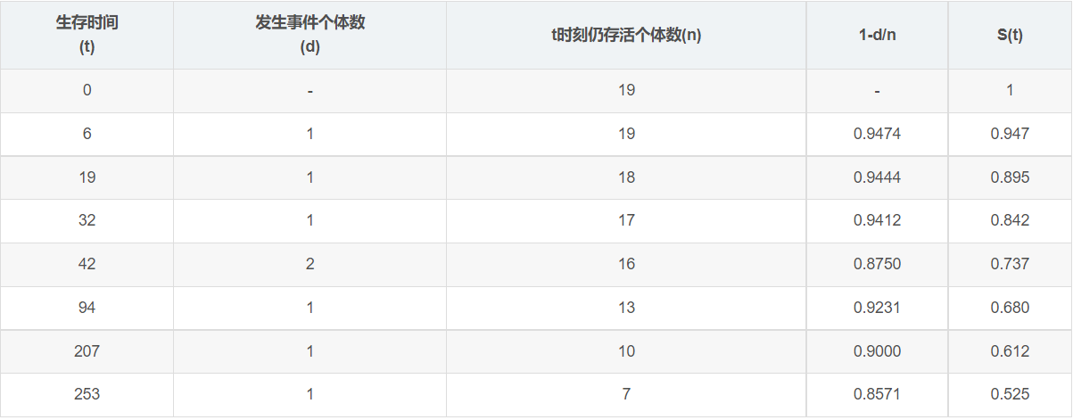
举例：Kaplan-Meier法（乘积极限法）
下面以一个真实的研究案例来展示KM法的详细计算过程。数据集来自于一个淋巴瘤患者的生存时间研究（McKelvey et al., 1976, Cancer, 38, 1484-1493），数字代表患者生存的天数，*号代表数据删失：
6, 19, 32, 42, 42, 43*, 94, 126*, 169*, 207, 211*, 227*, 253, 255*, 270*, 310*, 316*, 335*, 346*

Slide 16
log-rank检验
对数秩检验(log-rank test)是比较两个或多个生存曲线的最广泛使用的方法。
公式推导过程：https://zhuanlan.zhihu.com/p/392104512
计算举例：
下表是6-巯基嘌呤治疗白血病的真实数据（Freireich, EJ et al. 1963, Blood, 21, 699-716），组A是治疗组，组B是对照组。数字代表生存周数，*表示删失。
组 A (治疗组) ：6, 6, 6, 6*, 7, 9*, 10, 10*, 11*, 13, 16, 17*, 19*, 20*, 22, 23, 25*, 32*, 32*, 34*, 35*
组 B (对照组)： 1, 1, 2, 2, 3, 4, 4, 5, 5, 8 8, 8, 8, 11, 11, 12, 12, 15, 17, 22, 23

Slide 17

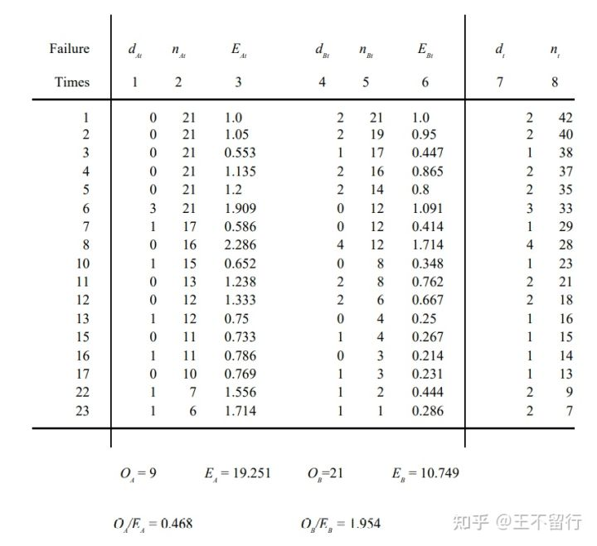
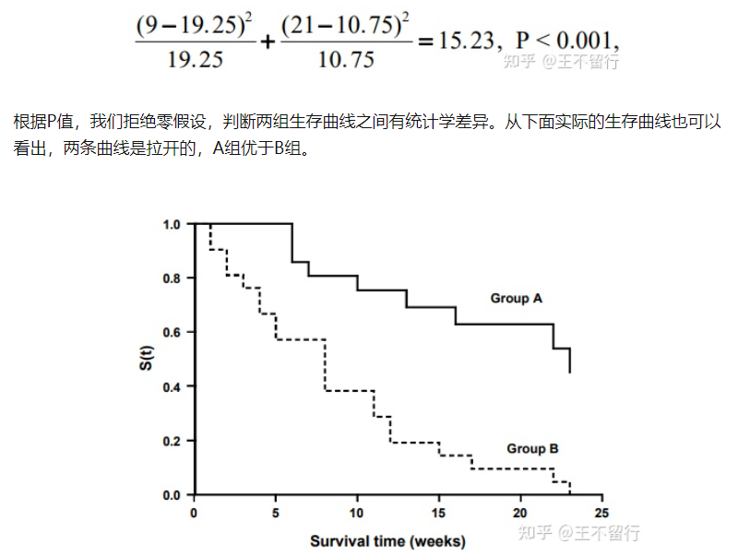
举例：log-rank检验

Slide 18
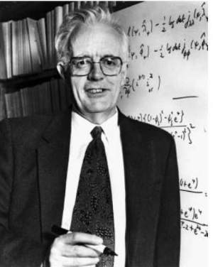
cox比例风险回归模型
Cox比例风险回归模型，简称Cox回归模型。该模型由英国统计学家D.R.Cox于1972年提出，主要用于肿瘤和其它慢性病的预后分析，也可用于队列研究的病因探索。
Kaplan-Meier曲线和log-rank检验是单因素分析。在研究中，只研究一个因素的影响，进而忽略了其他因素的影响。
这里提出一种新的方法——Cox比例风险回归分析，
既适用于定量预测变量，也适用于分类变量。
Cox回归模型不仅适用于离散或连续性变量，
还可以同时评估多个危险因素对生存时间的影响。
David Cox

Slide 19

cox比例风险回归模型
Cox比例风险模型可同时评估多个因子对生存的影响。在特定时间点事件发生的概率就是风险概率（hazard rate），预测风险概率的因素被称为协变量。
Cox模型用风险函数h(t)表示。简单地说，风险函数可以解释为t时刻的死亡风险，可以用下面方程计算:
t表示生存时间；
h(t)是由一组协变量(x1,x2，…，xp)确定的风险函数，系数(b1,b2，…，bp)表示了协变量的影响；
术语h0称为基准危险。当所有协变量xi等于0 (exp(0)等于1）时风险概率；

Slide 20
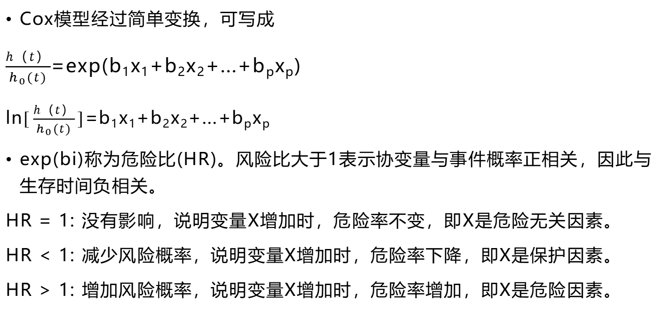
cox比例风险回归模型
Cox模型经过简单变换，可写成
$\frac{h（t）}{h_{0}(t)}$=exp(b₁x₁+b₂x₂+...+b_{p}x_{p})
ln$[\frac{h（t）}{h_{0}(t)}]$=b₁x₁+b₂x₂+...+b_{p}x_{p}
exp(bi)称为危险比(HR)。风险比大于1表示协变量与事件概率正相关，因此与生存时间负相关。
HR = 1: 没有影响，说明变量X增加时，危险率不变，即X是危险无关因素。
HR < 1: 减少风险概率，说明变量X增加时，危险率下降，即X是保护因素。
HR > 1: 增加风险概率，说明变量X增加时，危险率增加，即X是危险因素。

Slide 21
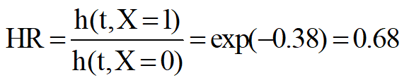
举例：cox比例风险回归
例如，考虑乳腺癌患者手术后是否复发的时间与是否化疗有关，以X=1表示接受化疗，X=0表示未接受化疗，得到X的回归系数为-0.380，
则接受化疗患者的风险为
未进行化疗患者的风险为
两者的风险比为
即接受化疗患者的复发风险是未接受化疗患者的0.68倍,乳腺癌患者手术后是否复发与化疗有关。

Slide 22
三、利用R进行生存分析

Slide 23
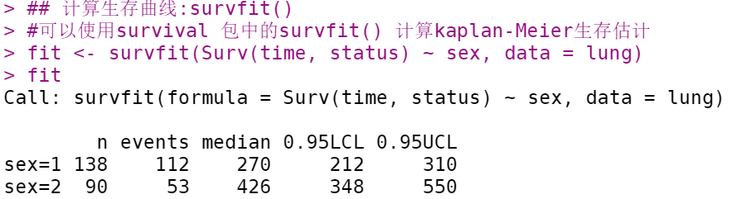
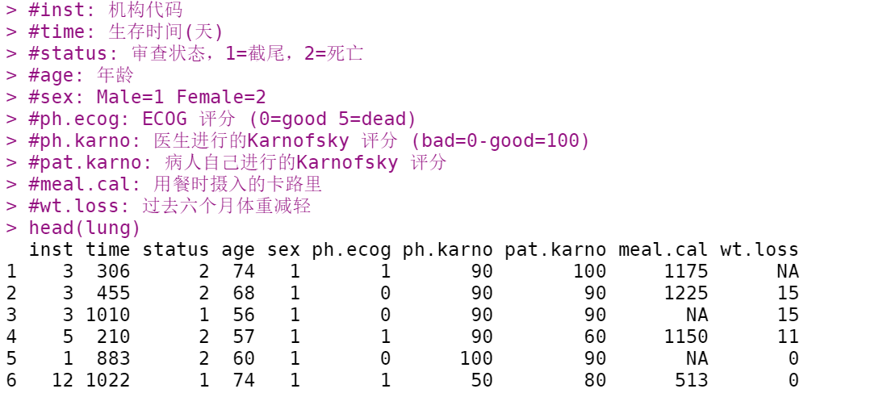
利用R进行生存分析
使用数据：survival 包内置的 lung数据
（晚期肺癌患者的生存情况）
使用R包：
survival 用于计算生存分析
survminer 用于统计和可视化

Slide 24
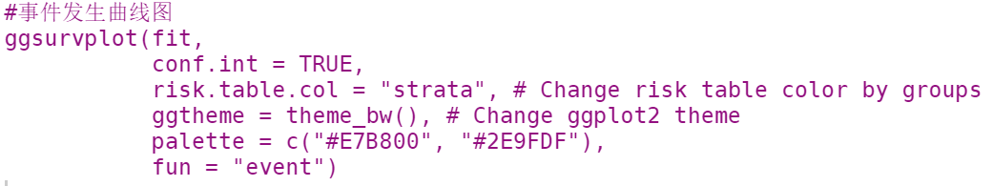
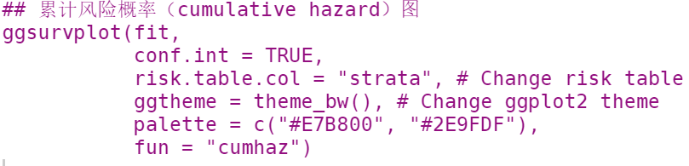
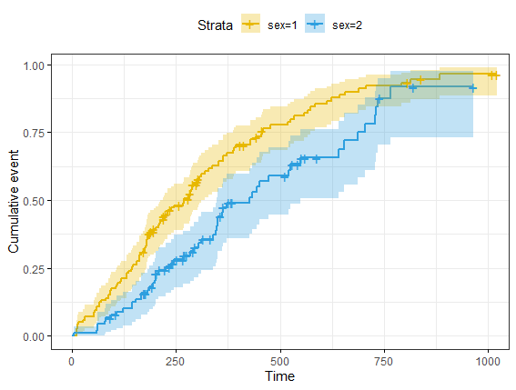
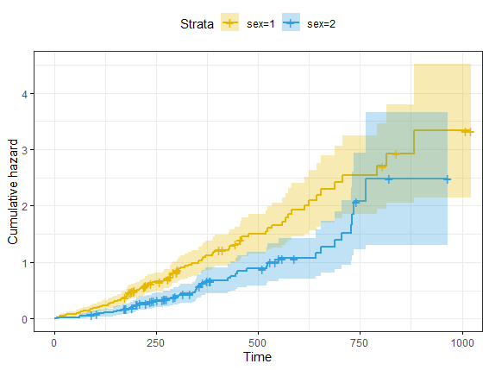
利用R进行生存分析
事件发生曲线图和累计风险概率图，随着时间推移，均呈上升趋势

Slide 25
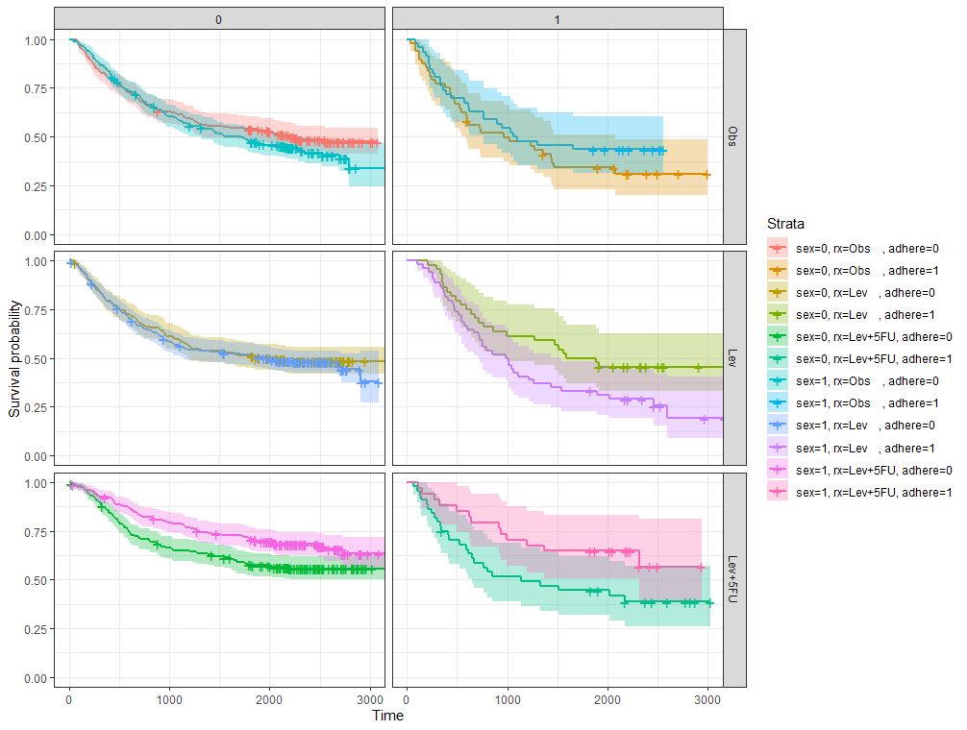
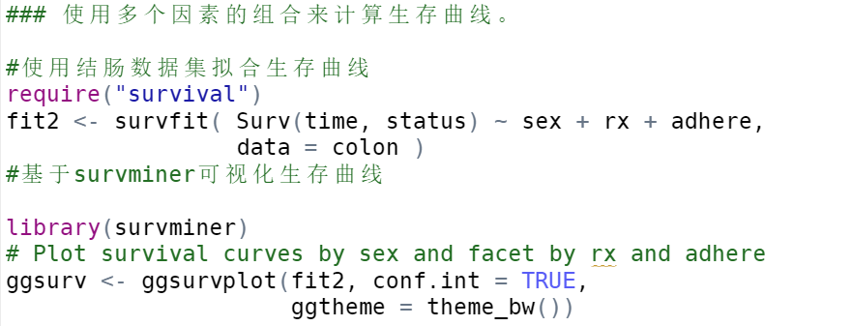
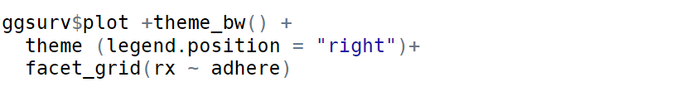
多因素生存分析
多因素生存分析，使用数据：colon（结肠癌辅助化疗试验对象的生存情况）
研究因素：性别（sex）、治疗方案（rx）、是否粘附临近器官（adhere）
函数：survfit()
可视化：ggsurvplot 和 facet_grid分面展示

Slide 26
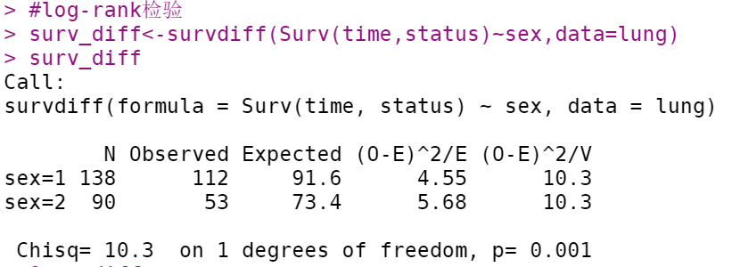
log-rank检验
比较生存曲线的Log-Rank检验：survdiff()
对数秩检验(log-rank test)是比较两个或多个生存曲线的最广泛使用的方法。零假设是两组生存曲线之间的存活率没有差异。对数秩检验是一种非参数检验，它对生存分布没有任何假设。从本质上说，对数秩检验将观察到的每组事件的数量与零假设成立(即生存曲线是一致的)所期望的数量进行比较。对数秩检验统计量分布与卡方检验统近似。

Slide 27

cox风险回归分析
survival 包中coxph()可以用于构建Cox比例风险回归模型。
formula: 为以生存对象为响应变量的线性模型。函数Surv()创建生存对象，如:Surv(时间，事件)。
Data: 包含变的数据框。
method: 默认efron， 还有‘breslow’ 和 ‘exact’。

Slide 28
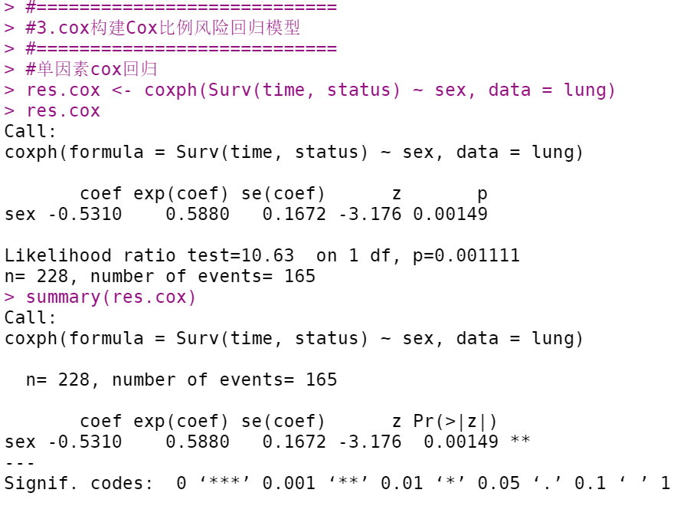
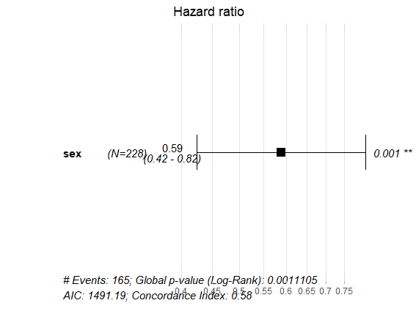
cox风险回归分析（单因素）

Slide 29
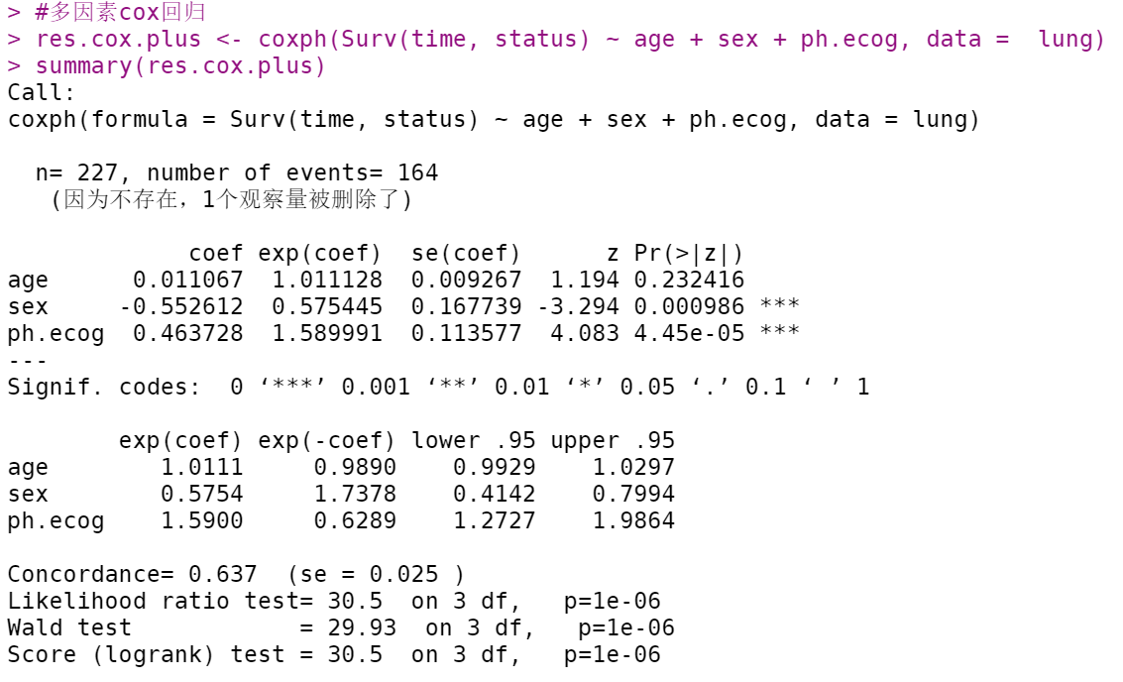
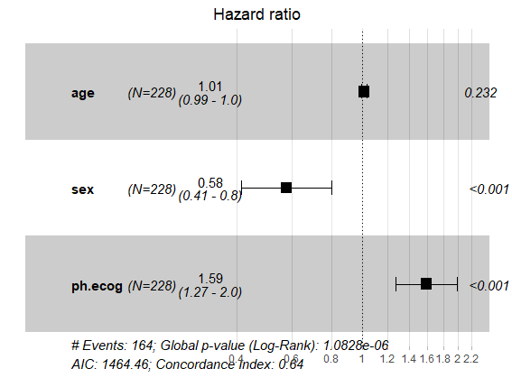
cox风险回归分析（多因素）

Slide 30
四、复现SCI论文中的生存分析

Slide 31
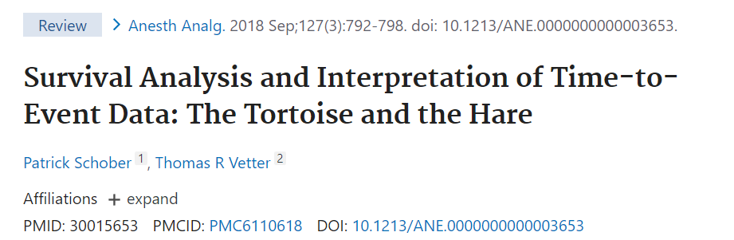
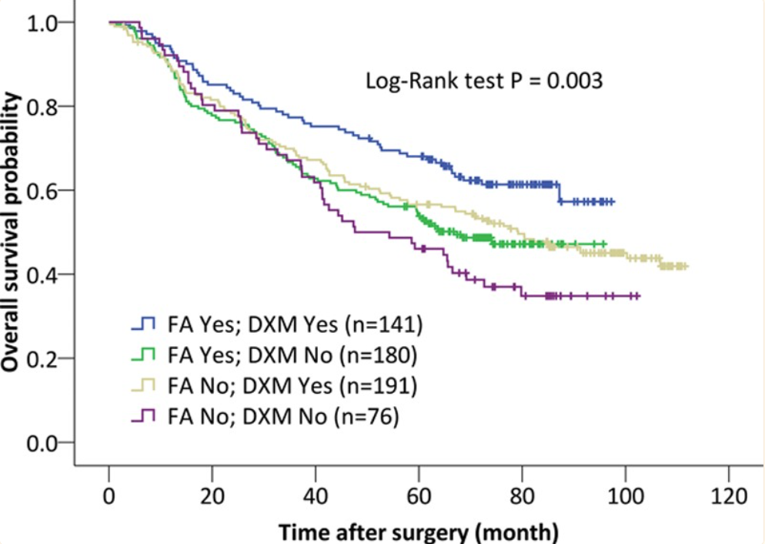
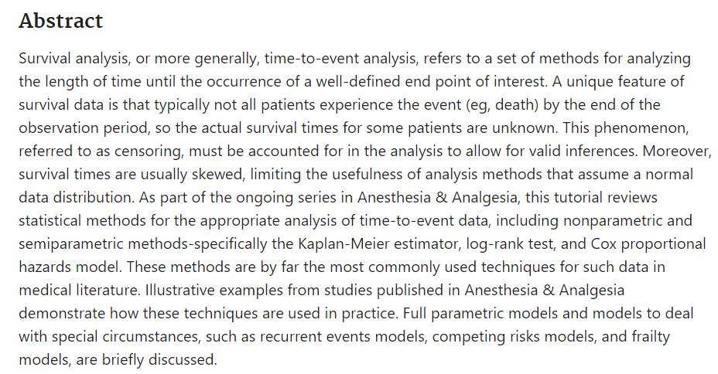
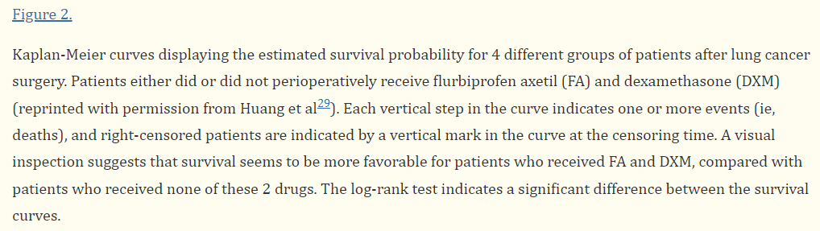
复现SCI论文中的生存分析

Slide 32
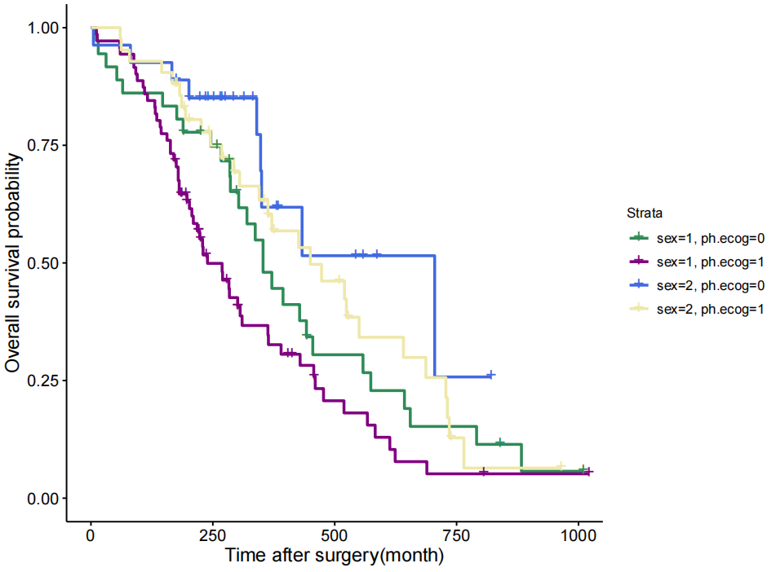
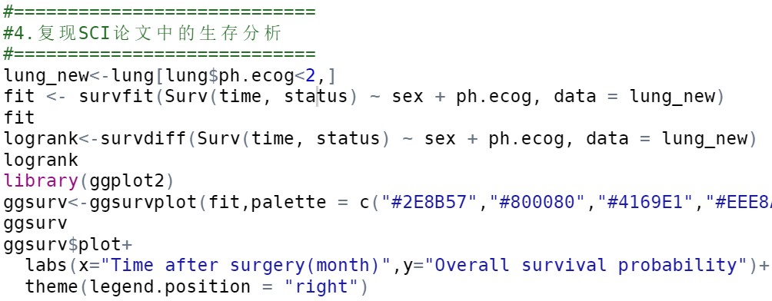
复现SCI论文中的生存分析

Slide 33
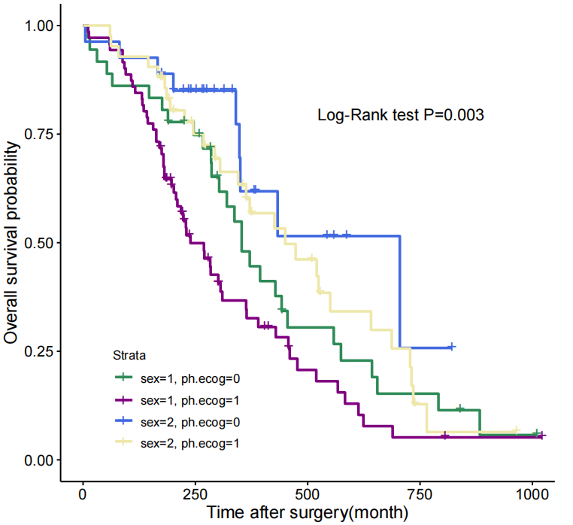

复现SCI论文中的生存分析

Slide 34
五、TCGA数据生存分析

Slide 35
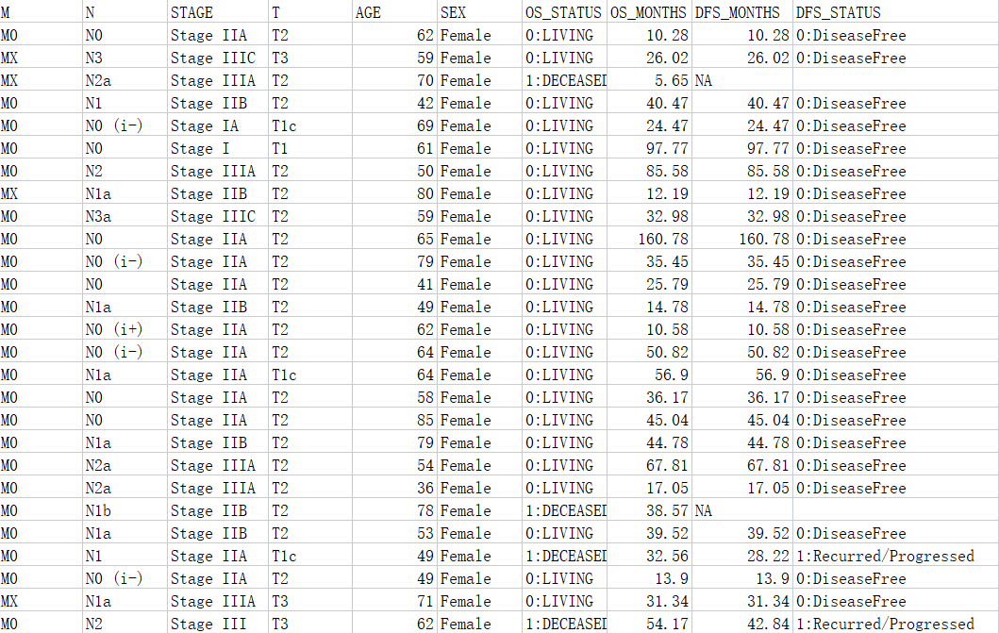
TCGA数据生存分析
使用R包：cgdsr（下载TCGA数据）survival（用于计算生存分析）survminer （用于统计和可视化）
数据：乳腺癌临床数据（使用cgdsr包下载）
"AJCC_METASTASIS_PATHOLOGIC_PM" 病理学分期M
"AJCC_METASTASIS_PATHOLOGIC_PN" 病理学分期N
"AJCC_PATHOLOGIC_TUMOR_STAGE" 病理学分期
"AJCC_METASTASIS_PATHOLOGIC_PT" 病理学分期T
"AGE" 年龄
"SEX" 性别
"OS_STATUS" 生存情况 0:存活 1:死亡
"OS_MONTHS" 生存时间（月份）
"DFS_MONTHS" 时间
"DFS_MONTHS" 生存情况
总生存期（Overall Survival，OS）
OS是指从随机化到任何因素导致患者死亡的时间。
无病生存期（Disease Free Survival，DFS）
DFS是指从随机化开始至疾病复发或因任何原因死亡之间的时间

Slide 36
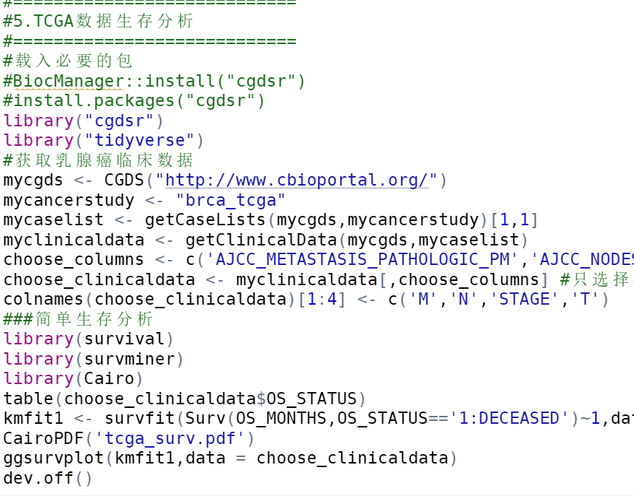
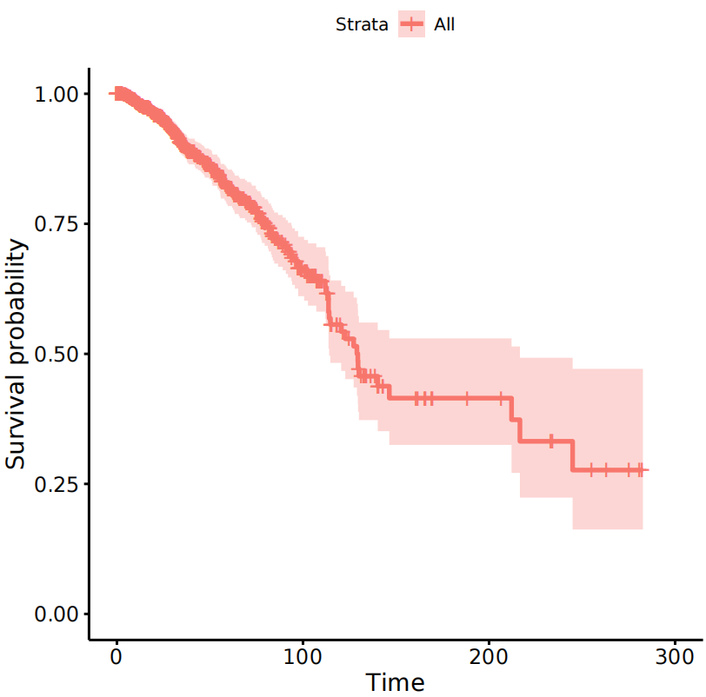
TCGA数据生存分析
使用survfit()和ggsurvplot进行生存分析和绘制基本生存曲线

Slide 37
参考教程
TCGA之生存分析（1）基本概念与操作
https://mp.weixin.qq.com/s/A1IIPKzcSj65FR4JzgwvAw
TCGA数据生存分析
https://www.jianshu.com/p/fd5e06ec260b
生存分析入门之二（生存曲线的假设检验Log-rank）
https://zhuanlan.zhihu.com/p/392104512
癌症常说的DFS/OS/PFS/MST/五年生存率，都是什么意思
https://baijiahao.baidu.com/s?id=1674224795452928109&wfr=spider&for=pc

Slide 38
参考教程
R学习 / 生存分析
https://blog.csdn.net/weixin_43131393/article/details/122423452
生存分析入门和R分析
https://www.jianshu.com/p/1f542458b5af
Cox比例风险模型
https://www.jianshu.com/p/3f53255f8b60
Kaplan-Meier生存曲线估计
https://blog.csdn.net/weixin_44192389/article/details/125037453

Slide 39
The end

